Slide 1
TRÒ CHƠI HỘP QUÀ BÍ MẬT

Slide 2
Làm tròn số sau đến hàng trăm: 42 381
A. 42 400
B. 42 300
C. 42 380
Bạn nhận được 1 tràn pháo tay
GO HOME

Slide 3
Đọc số sau: 51 075
A. Năm mươi mốt nghìn không trăm năm mươi bảy.
B. Năm mươi mốt nghìn không trăm bảy mươi lăm.
C. năm mươi mốt nghìn không bảy lăm.
Bạn nhận được 1 tràng pháo tay
GO HOME

Slide 4
Làm tròn số sau đến hàng chục: 12 451
A. 12 550
B. 12 440
C. 12 450
Bạn nhận được 1 tràng pháo tay
GO HOME

Slide 6
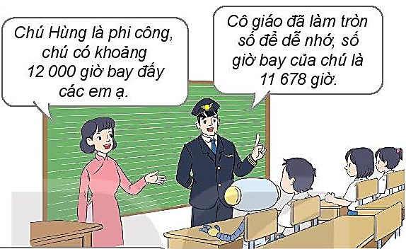
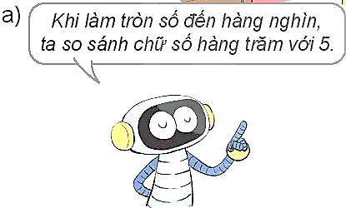
vì 6 > 5
11 678
12 000
làm tròn lên
vì 2 < 5
11 204
11 000
làm tròn xuống
vì 5 = 5
11 515
12 000
làm tròn lên
Khi làm tròn số đến hàng nghìn, ta so sánh chữ số hàng trăm với 5.
Nếu chữ số hàng trăm bé hơn 5 thì làm tròn xuống, còn lại thì làm tròn lên.

Slide 7
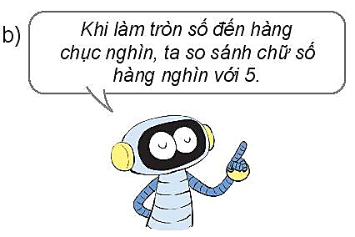
vì 1 < 5
11 678
10 000
làm tròn xuống
vì 7 > 5
17051
20 000
làm tròn lên
vì 5 = 5
15001
20 000
làm tròn lên
Khi làm tròn số đến hàng chục nghìn, ta so sánh chữ số hàng nghìn với 5. Nếu chữ số hàng nghìn bé hơn 5 thì làm tròn xuống, còn lại thì làm tròn lên.

Slide 9
1
a) Làm tròn các số 65 341, 10 501, 9 805 đến hàng nghìn.
Số 65 341 làm tròn đến hàng nghìn là: 65 000
Số 10 501 làm tròn đến hàng nghìn là: 11 000
Số 9 805 làm tròn đến hàng nghìn là: 10 000

Slide 10
1
b) Làm tròn các số 82 134, 55 712, 46 000 đến hàng chục nghìn
Số 82 134 làm tròn đến hàng chục nghìn là: 80 000
Số 55 712 làm tròn đến hàng chục nghìn là: 60 000
Số 46 000 làm tròn đến hàng chục nghìn là: 50 000

Slide 11
2
Một gia đình thu hoạch được 13 787 kg cà phê. Hỏi nếu làm tròn số đến hàng nghìn, ta nói gia đình đó thu hoạch được khoảng bao nhiêu ki-lô-gam cà phê?
Vậy nếu làm tròn số đến hàng nghìn, ta nói gia đình đó thu hoạch được khoảng 14 000 ki-lô-gam cà phê.
vì 7 > 5
13 787
14 000
làm tròn lên

Slide 13
1
Số dân của một huyện là 71 839. Trong bài báo cáo, cô phóng viên đã làm tròn số dân của huyện đó đến hàng chục nghìn. Hỏi số dân đã làm tròn đến hàng chục nghìn là số nào?
A. 80 000 B. 75 000 C. 70 000 D. 72 000
vì 1 < 5
71 839
70 000
làm tròn xuống

Slide 14
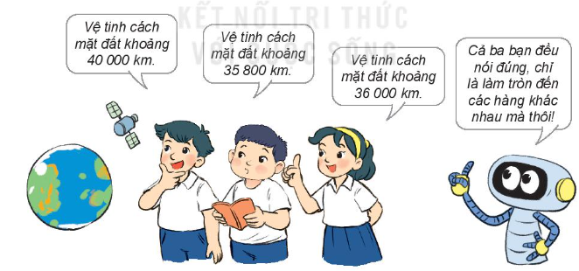
2
a) Một vệ tinh bay ở độ cao cách mặt đất 35 786 km. Mỗi bạn dưới đây đã làm tròn số chỉ độ cao đó đến hàng nào?
40 000 | 35 800 | 36 000
Bạn Nam làm tròn đến hàng chục nghìn
Bạn Việt làm tròn đến hàng trăm
Bạn Mai làm tròn đến hàng nghìn

Slide 15
2
b) Trường hợp vệ tinh bay ở độ cao cách mặt đất 35 425 km. Khi làm tròn số chỉ độ cao đó đến hàng nghìn, hàng chục nghìn em được các số nào?
Làm tròn số 35 425 đến hàng nghìn em được số:
35 000
Làm tròn số 35 425 đến hàng chục nghìn em được số:
40 000

